Slide 1
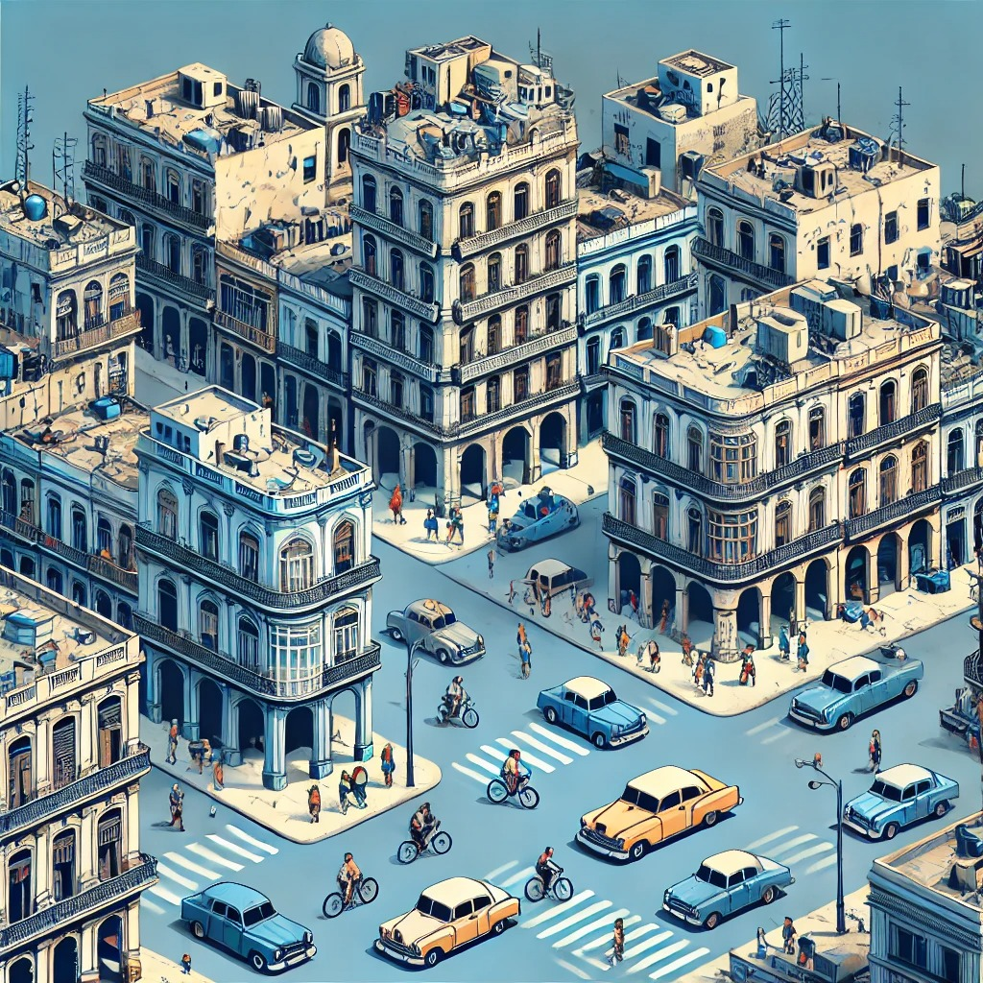
XX Encuentro Internacional sobre Gestión de Ciudades Patrimoniales
Hablemos sobre
el Plan
de La Habana
Laboratorio Urbano para La Habana

Slide 2
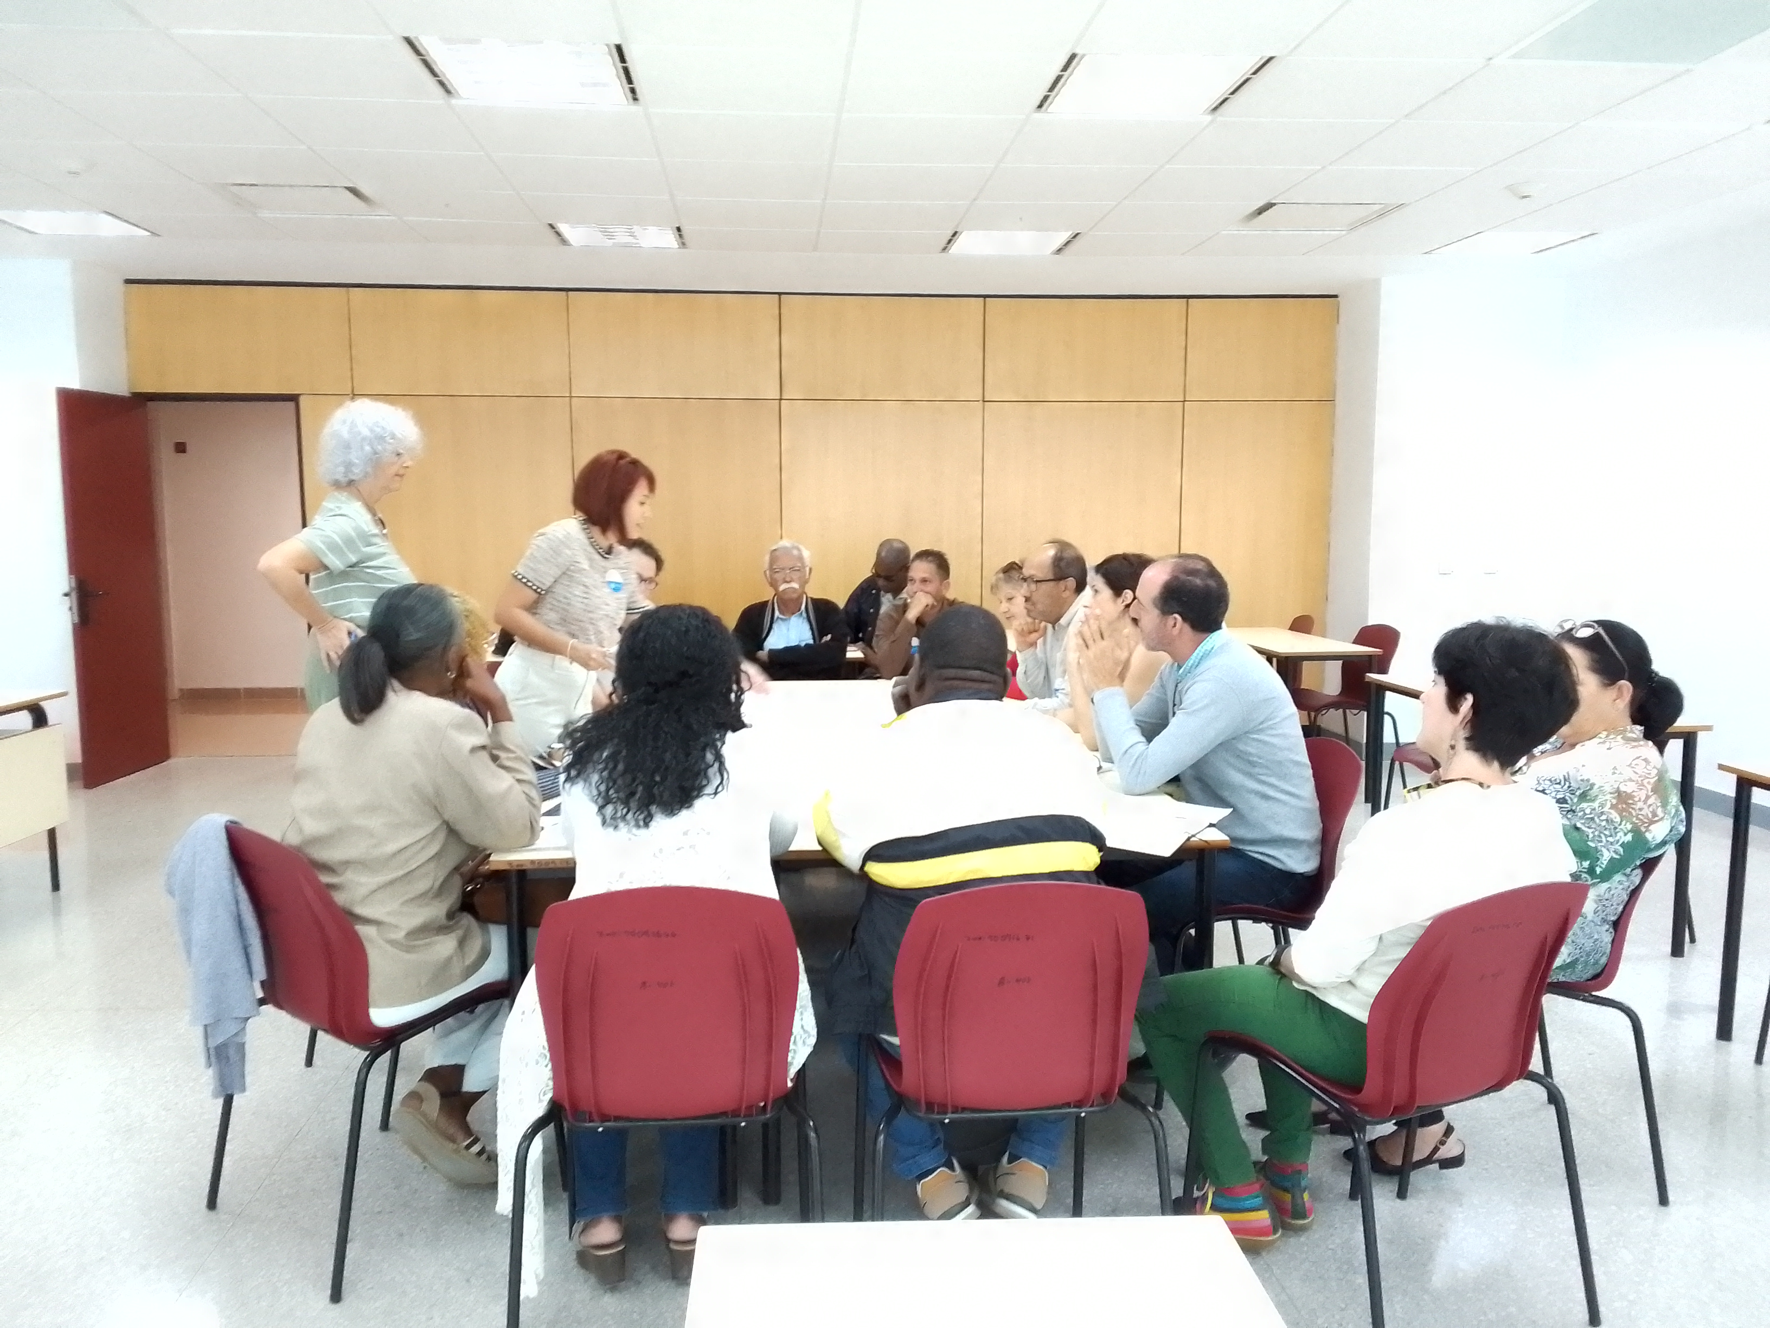
Grupo # 2. Sostenibilidad Cultural
ilma Rodrigues S G
Karla Gutierez PM
Ayleen Robainas, PM
Yamira Rodriguez, RESTAURA
Zenaida Iglesias, RESTAURA
Margarita Caho, DDM Cotorro
Fe.E. Baez, DDM Marianao
Joan Gracia, DDM Lisa
Enrique Alonso, ICOMOS Cuba
Criastiane Muñiz, Escola da Cidade
Félix C. Londoño, UJT Colombia
Nidia Cabrera, OC Viñales
Hidalgo Soler, DDM H del Este
Robert Dávila, OC Viñales
Omar López, Santiago de Cuba
Norma Barbachi, Friend of Havana
Alessandro D’Ansembourg, FoH
Suset Gonzalez, S G
Yara Verillant, DDM Habana Vieja
Clara Fernandez, Plan Maestro
Francisco j. García, Plan Maestro

Slide 3
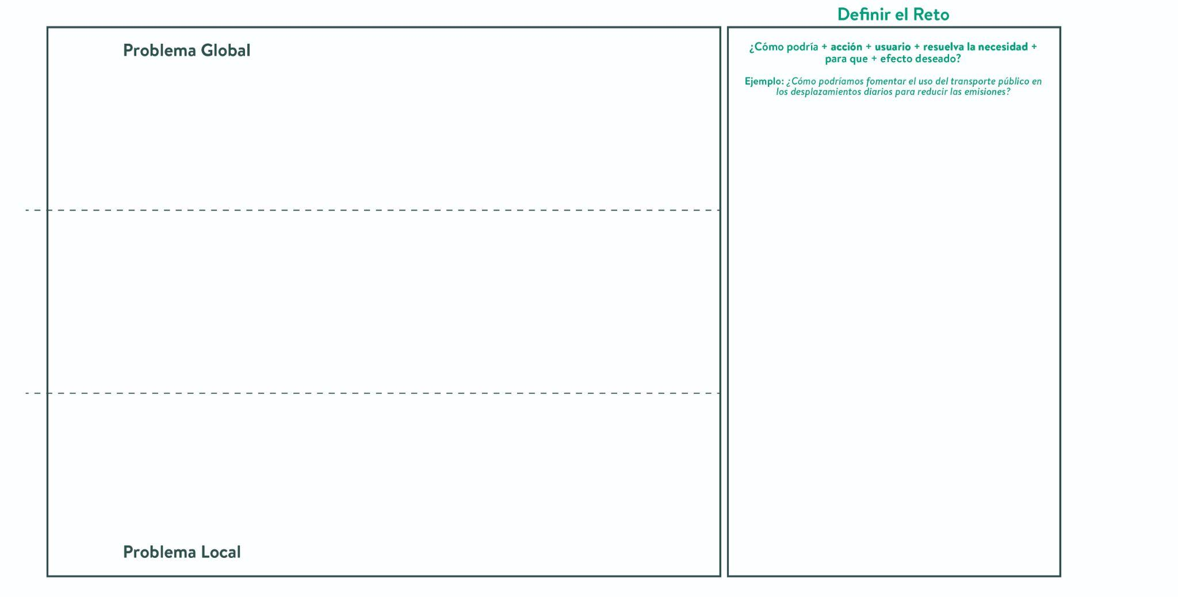
Definición de problemas
Como podriamos lograr la descentralización al conocimiento de los actores locales y los decisores para ofrecer un producto turistico cultural con estabilidad económica en el entorno local
Desconexión de los poderes versus la realidad cultural
Como podemos fomentar la integralidad del pc para consolidar la integralidad local
Como hacer que la ciudad y la ciudadanía participen, colaboren y decidadn de forma real y efectiva en la gestión cultural y la conservación del patrimonio para revertir el deterioro y reconocer a la cultura como motor de desarrollo integral.
Se concentra el valor turistico cultural en espacios limitados sin tener en cuenta el valor cultural del producto, lo que inside en la calidad del servicio
Ausencia de integralidad del valor cultural
Como podría mejorar la movilidad y la accesibilidad de los visitantes y locales en el espacio público para lograr confiabilidad en el sistema de transporte, eliminar las barreras e integrar las rutas para reducir el tiempo de espoera y aumentar capacidades
Limitación en la movilidad y la comunicación para acceder a la cultura

Slide 4
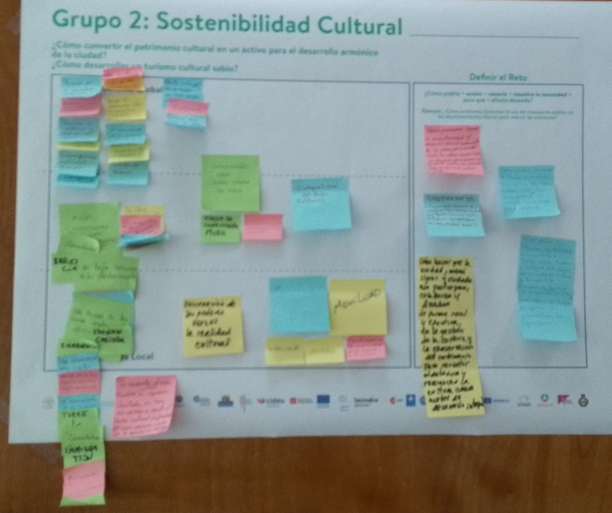
Punto de partida
Retos definidos
Reto 1
Reto 2
Como podriamos lograr la descentralización al conocimiento de los actores locales y los decisores para ofrecer un producto turistico cultural con estabilidad económica en el entorno local
Colocar
Foto
Representativa
Del
reto
Como podemos fomentar la integralidad del pc para consolidar la integralidad local
Como hacer que la ciudad y la ciudadanía participen, colaboren y decidadn de forma real y efectiva en la gestión cultural y la conservación del patrimonio para revertir el deterioro y reconocer a la cultura como motor de desarrollo integral.
Como podría mejorar la movilidad y la accesibilidad de los visitantes y locales en el espacio público para lograr confiabilidad en el sistema de transporte, eliminar las barreras e integrar las rutas para reducir el tiempo de espoera y aumentar capacidades

Slide 5
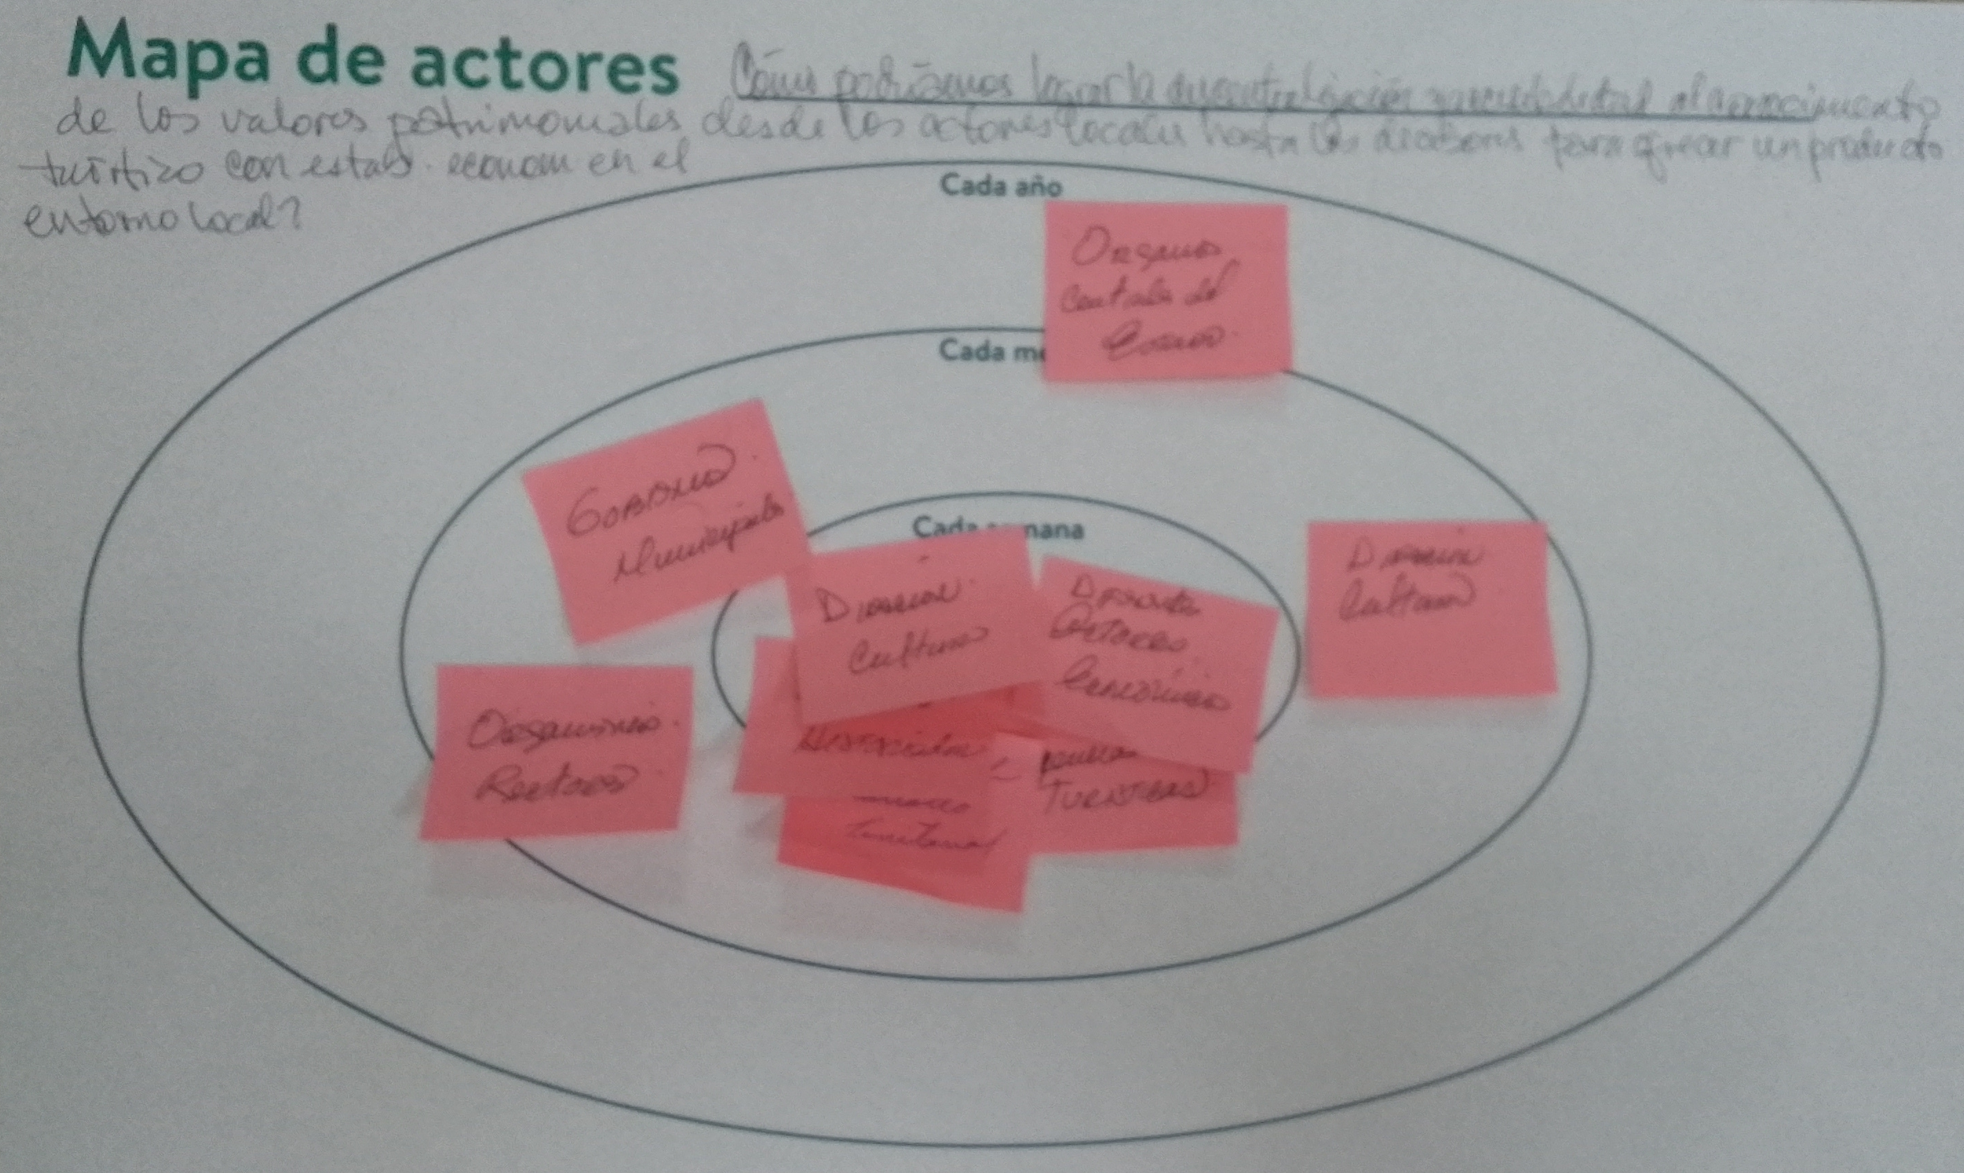
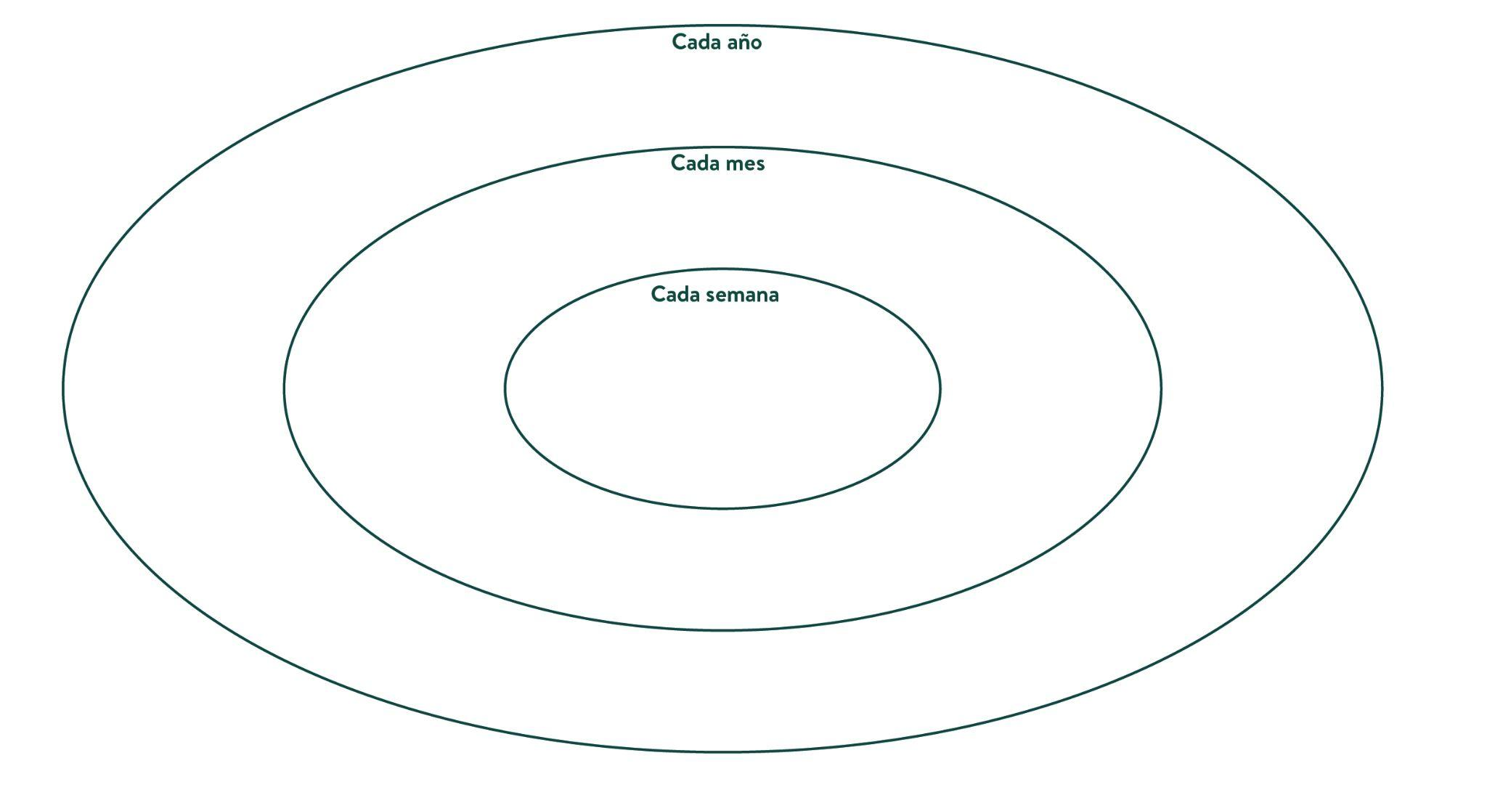
Resumen de actores implicados en los retos
Como podriamos lograr la descentralización al conocimiento de los actores locales y los decisores para ofrecer un producto turistico cultural con estabilidad económica en el entorno local
Texto
Texto
Texto
Texto
Texto
Texto
Texto

Slide 6
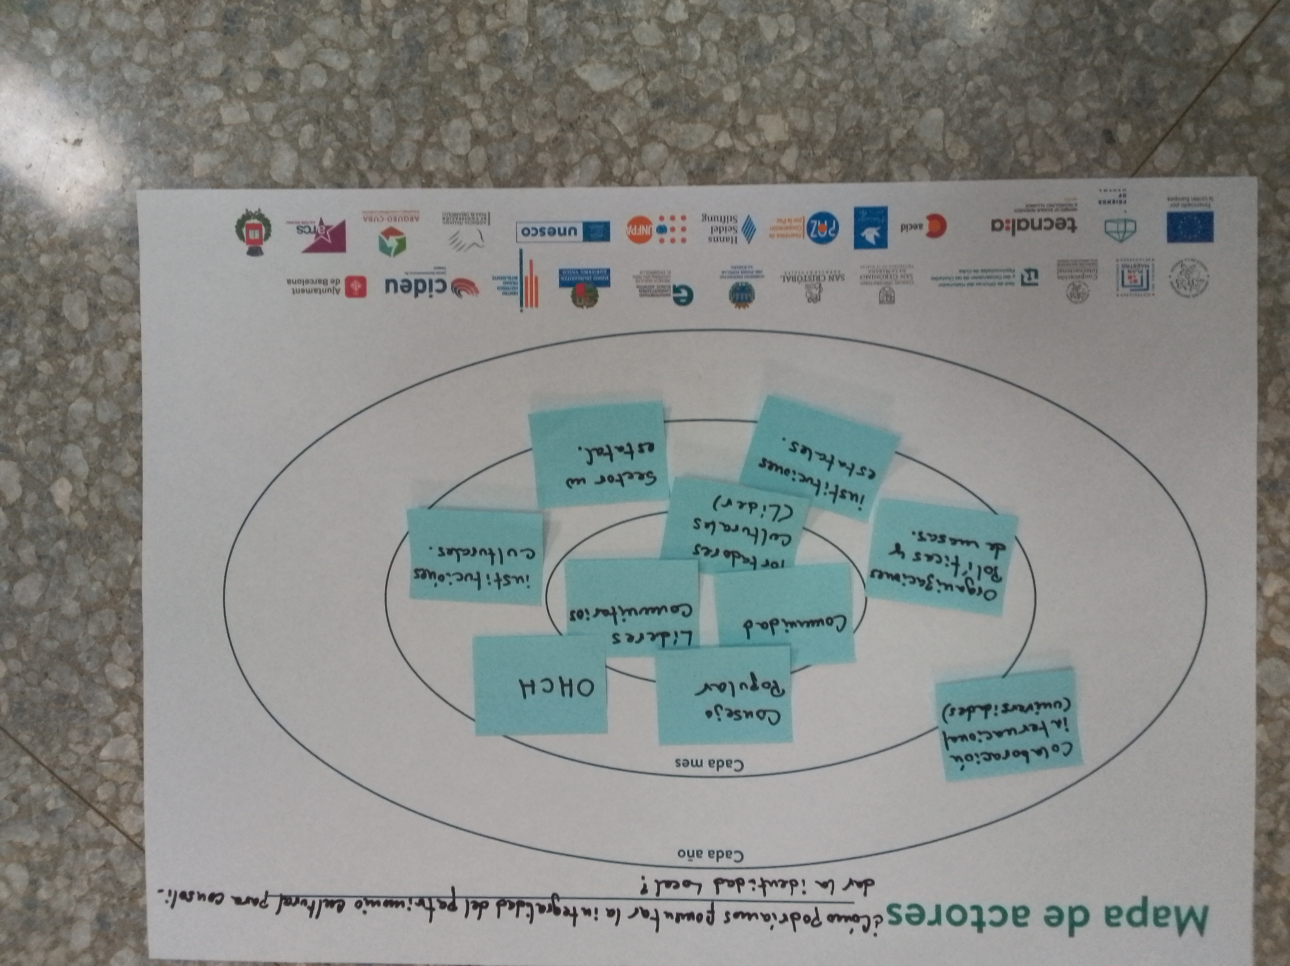
Resumen de actores implicados en los retos
Como podemos fomentar la integralidad del pc para consolidar la integralidad local
Texto
Texto
Texto
Texto
Texto
Texto
Texto

Slide 7
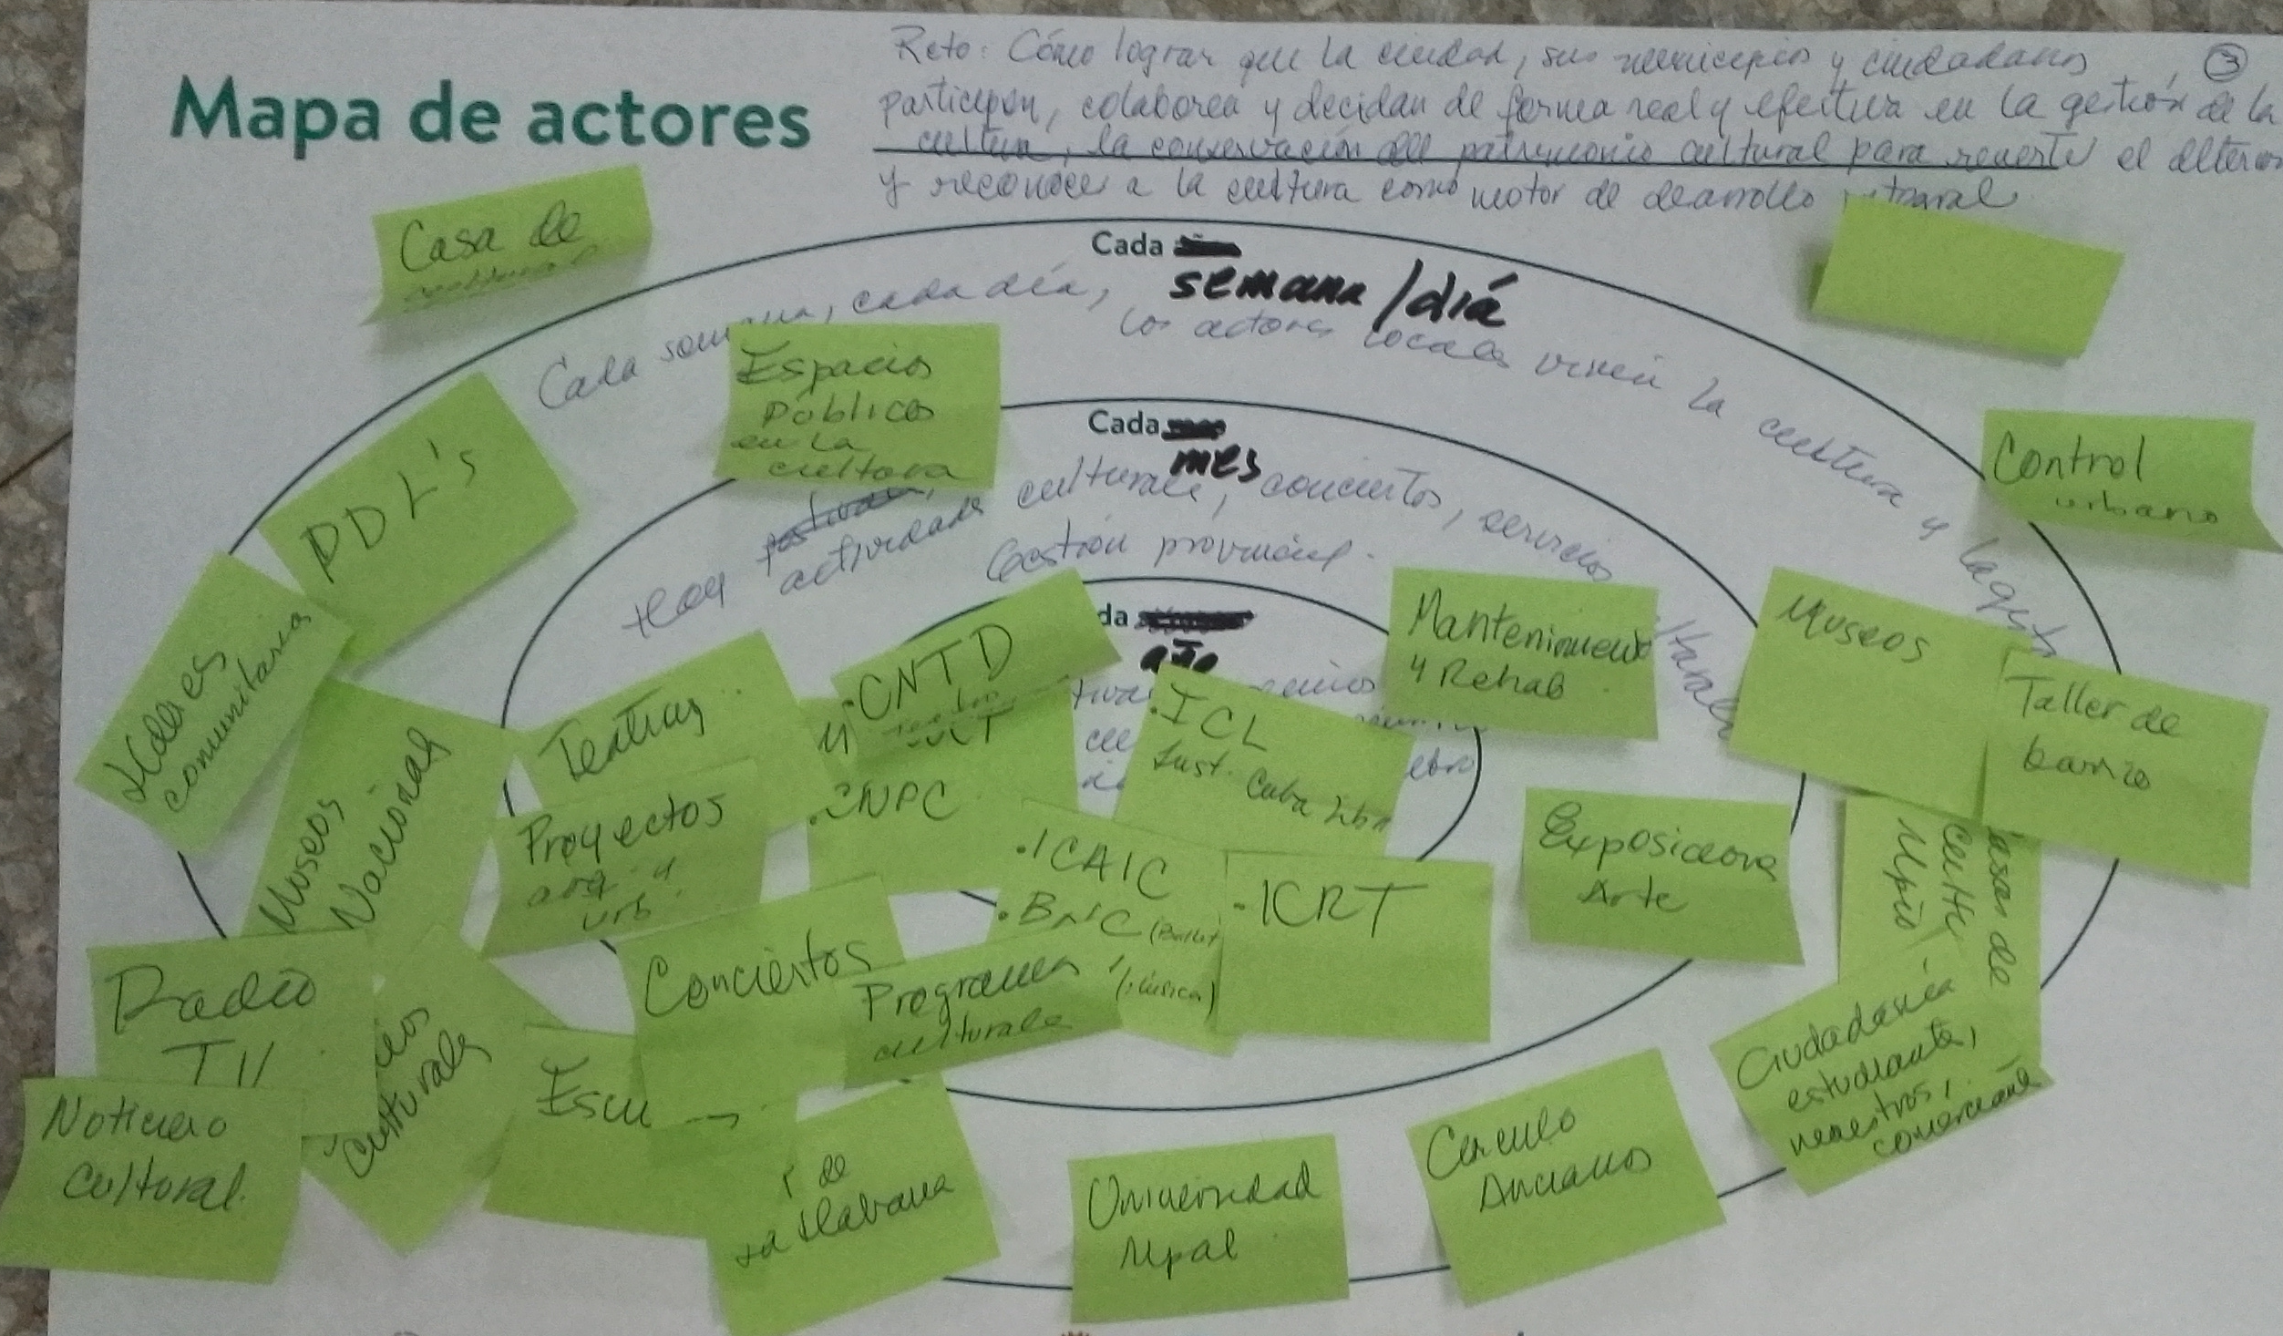
Resumen de actores implicados en los retos
Como hacer que la ciudad y la ciudadanía participen, colaboren y decidadn de forma real y efectiva en la gestión cultural y la conservación del patrimonio para revertir el deterioro y reconocer a la cultura como motor de desarrollo integral.
Texto
Texto
Texto
Texto
Texto
Texto
Texto

Slide 8
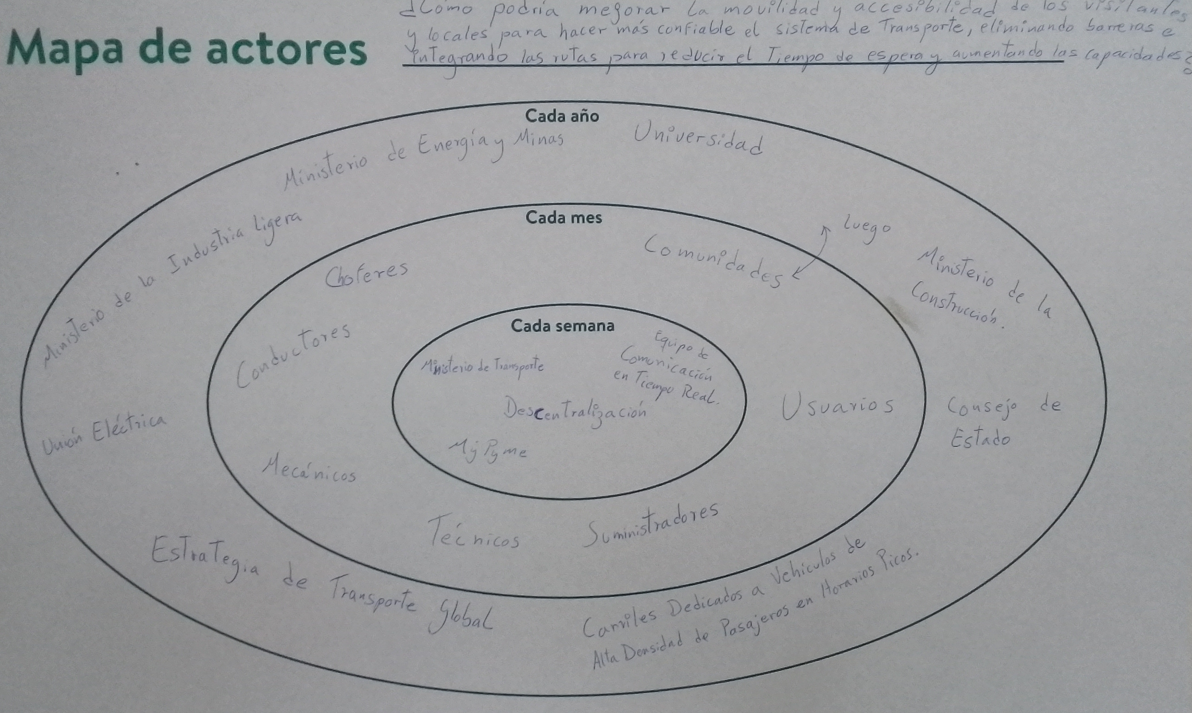
Resumen de actores implicados en los retos
Como podría mejorar la movilidad y la accesibilidad de los visitantes y locales en el espacio público para lograr confiabilidad en el sistema de transporte, eliminar las barreras e integrar las rutas para reducir el tiempo de espoera y aumentar capacidades
Texto
Texto
Texto
Texto
Texto
Texto
Texto

Slide 9
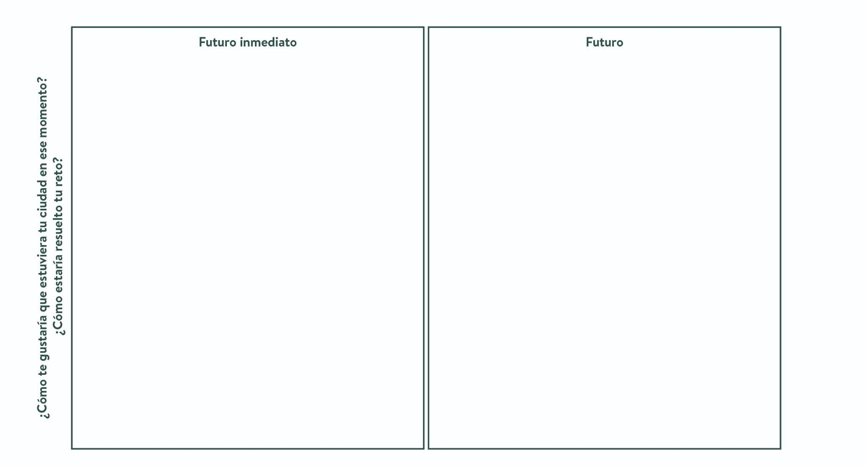
Digitalizar el Futuros Turismo
Mapa Verde de la capital
Desarrollo Territorial de la habana
Ruta y Andares por toda la ciudad
Circuito de cruceros semanales
Descentralización de competencias
Red de hoteles y centros turísticos en los municipios
Autonomía municipal
Plataforma web
Precios accesibles turismo nacional e internacional
Minimizar los trámites burocráticos

Slide 10
Digitalizar el Futuros Integralidad del valor cultural
Talleres comunitarios
Estrategia sociocultural
Consolidada identidad de la coumunidad
Reconocimiento de valores materiales, inmateriales y naturales
Laboratorios sociales de emprendimiento
Integración de actores locales a favor de la puesta en valor del patrimonio local
Consultas populares de proyectos
Garantizada la sostenibilidadel pc a partir de empredimientos
Incubadoras de empresas cuulturales según potencial de las comunidades

Slide 11
Digitalizar el Futuros Gobernanza
Empoderar y financiar las entidades grupos individuos
Detener perdida del patrimonio mediante gestión institucional
Ciudad con instituciones públicas sólidas que hagan de la cultura un eje de desarrollo de la urbe
Ciudadanía instruida e informada
Nuevos usos culturales para edificios abandonados
Respeto a lo legislado
Municipio autónomo, transparente, ágil y conectados
Ciudad con mercados culturales regulados con alianza publico privadas
GIS para una gestión informada
Espacios autorizados y diversos para todas las mc
Abrasar mecanismos diversos de financiamiento para monitorear y auditar

Slide 12
Digitalizar el Futuros Movilidad
Reparar veredas, carriles
Programa de cultural
Ciudad a 15 o 20 minutos
Accesibilidad a todos los servicios básicos
Ofrecer beneficios económicos a los prestadores del servicio del sistema
Veredas accesibles, carriles de bicicleta, carriles de bus en horas picos, infraestructra peatonal y viaria en buen estado, peatonalizar
Designar carriles culturales
Buscar soluciones energéticas variadas
Proyectos pilotos o urbanismo táctico para diagnosticar el bien y socializar datos.
Sistema variados de transporte público.

Slide 13
Turismo
Definición de los proyectos
Nombre: Anda y Vive
Eslogan: Pincha y descubre!, en un solo paso
Objetivo del Proyecto
Crear una plataforma WEB de acceso libre de costo, de comunicaion e información de los espacios y destinos culturales.
Descripción del Proyecto
Espacios WEB con mapa interactivo en tiempo real: galeria de fotos, galerñia de comunitarios, carteleras culturales, otros
Aliados
Actores economicps, , desarrolladores WEB; Agencias, gestores y operadores de viajes; ETECSA, Instituciones culturales, OHCH, DDM, Gobiernos Municipales
¿A quién va dirigido?
Pubñico interesado
Fases
Meses
Meses
Meses
Meses
Preparativa
Capacitación
Crear PDLs
Crear convenios

Slide 14
Movilidad y accesibilidad
Definición de los proyectos
Nombre: Movilidad y Accesibilidad de los ciudadanos a los museos
Eslogan: Al museo en Bici!
Objetivo del Proyecto
Promover el acceso a la cultura y al uso de otros sistemas de movilidad.
Descripción del Proyecto
Proveer bicicletas los domingo para visitar los museos con un pasaporte cultural donde se van marcando lugares y al final se regala una bicicleta o un premio
Aliados
Museos, Ministerio de Transporte, OHCH, prestadores de servicios, escuelas y redes socilales.
¿A quién va dirigido?
Al público alejado de la ciudad patrimonial.
Fases
Meses
Meses
Meses
Proyecto piloto
Escalar
Financiamiento y coperación internacional

Slide 15
Gobernanza
Definición de los proyectos
Nombre: Gobernabilidad responsable
Eslogan: Con todos y para el bien todos
Objetivo del Proyecto
Empoderar a las estructuras y actores
Descripción del Proyecto
Establecimiento de un mayor porciento de contribución al desarrollo local ( hasta un 10% ).
Aliados
Sector privado, ONGs, Cooperativas, intelectuales, artistas, educadores, medios de comunicación, redes y plataformas digitales.
¿A quién va dirigido?
Ciudadanía y estructuras de gobierno.
Fases
Meses
Meses
Meses
Meses
Meses
Actividades
Actividades
Actividades
Actividades
Actividades

Slide 16
Integralidad del valor cultural
Definición de los proyectos
Nombre: Lab. sociocultural para la protección del pc de la localidad
Eslogan: Ponte las PILAS!
Objetivo del Proyecto
Crear un laboratorio social para la protección del pc de la localidad a través de la formación y puesta en valor
Descripción del Proyecto
Creación de una organización social que integre las diferentes visiones del pc de la localidad y la importancia de su protección y puesta en valor.
Aliados
Instituciones gubernamentales, universidades, centros de investigación y cooperación internacional
¿A quién va dirigido?
Comunidad de vecinos y entidades de la comunidad
Fases
Meses
Meses
Meses
Meses
Diagnóstico
Consulta y participación
Puesta en práctica del lab
Evaluación de imapctos

Slide 17
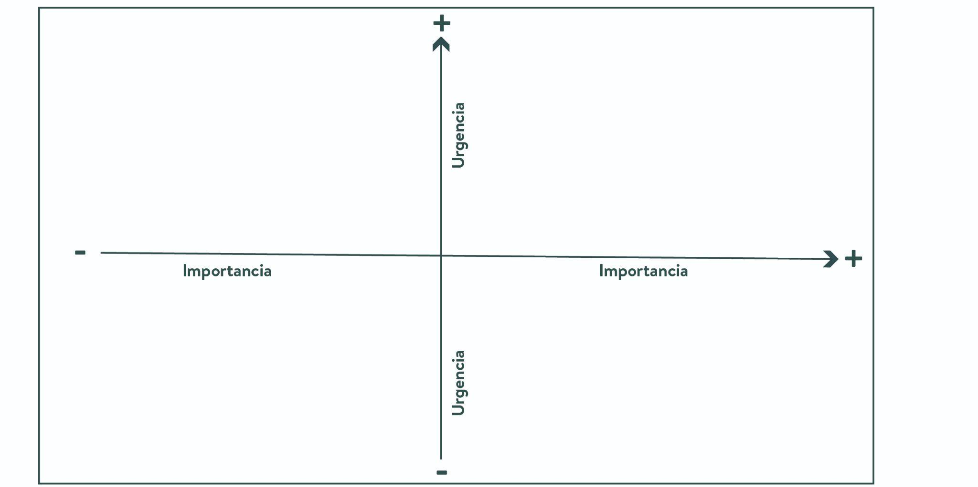
Definición de Prioridades
Texto
Texto
Texto
Texto
Texto

Slide 18
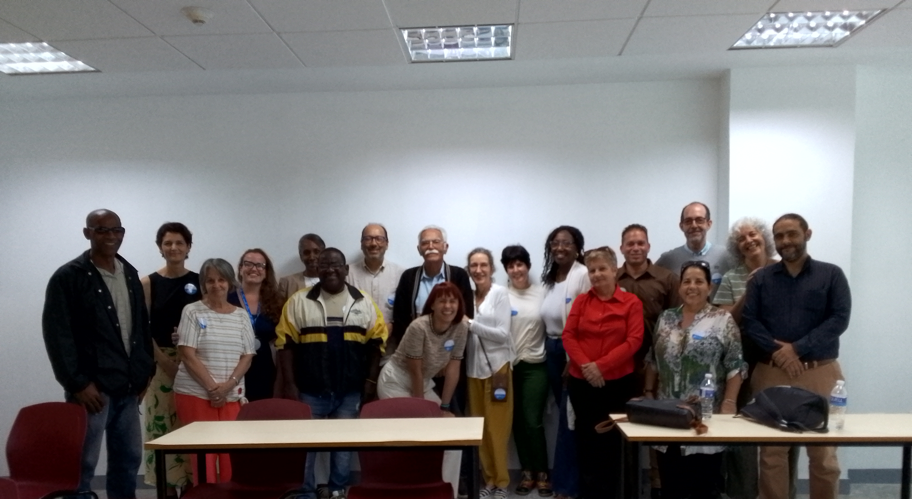
Colocar
Fotos
Del equipo

Slide 19
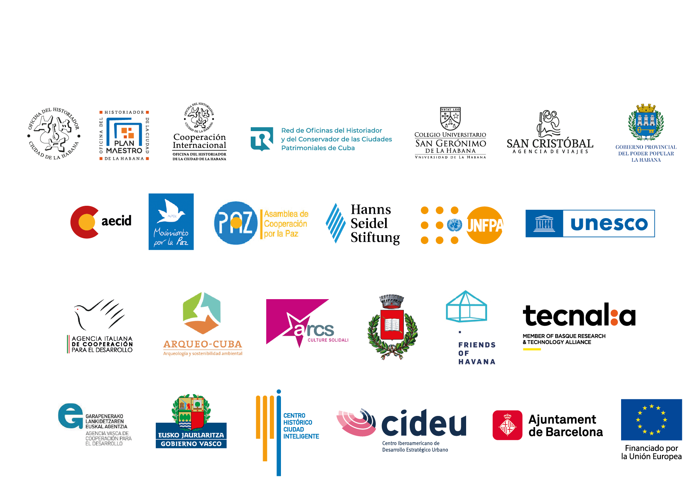
¡Muchas
Gracias!

